Slide 1


Slide 2

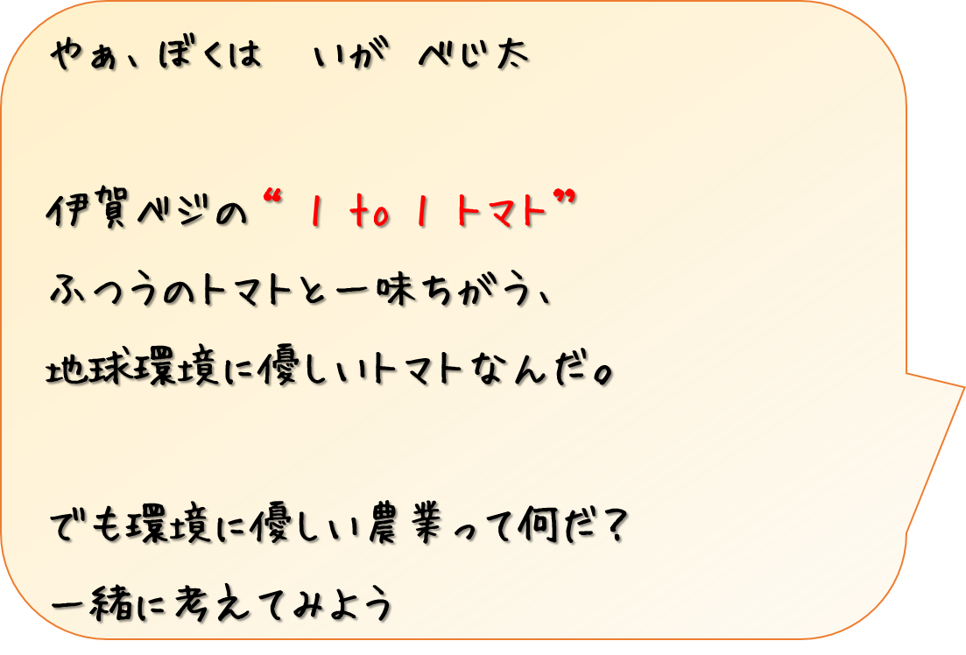

Slide 3

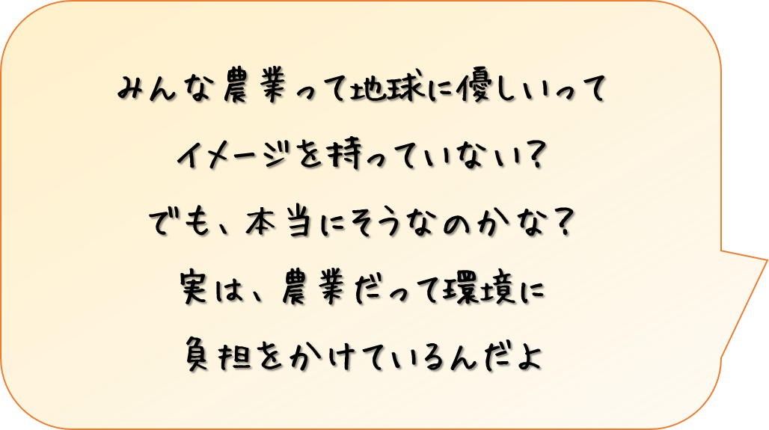


Slide 4

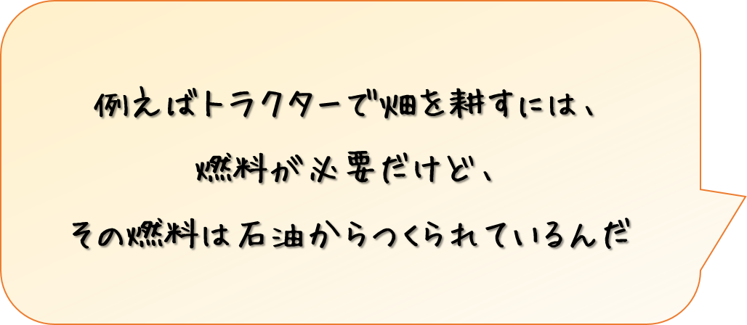
トラクター等機械作業

Slide 5
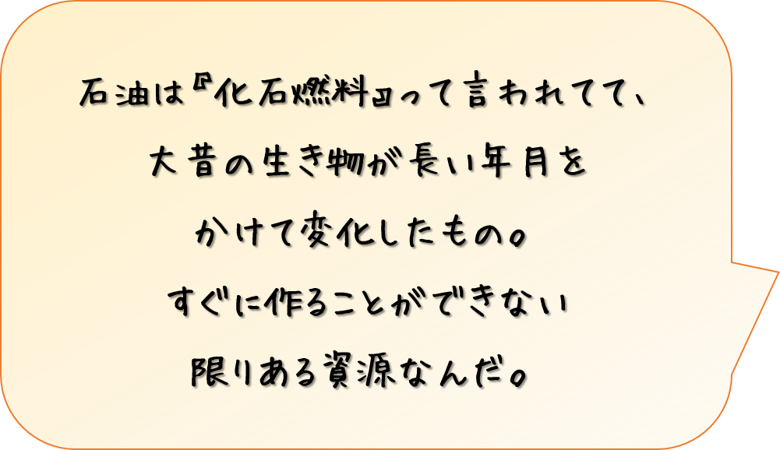
トラクター等機械作業

Slide 6
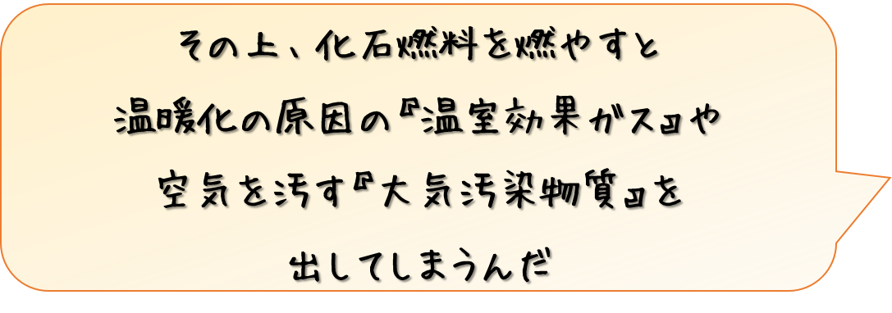
トラクター等機械作業

Slide 7

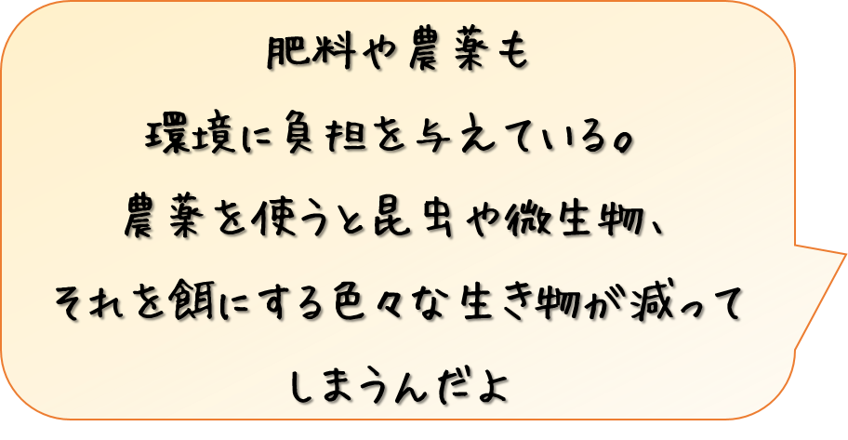
肥料・農薬・資材等の製造・使用
トラクター等機械作業

Slide 8
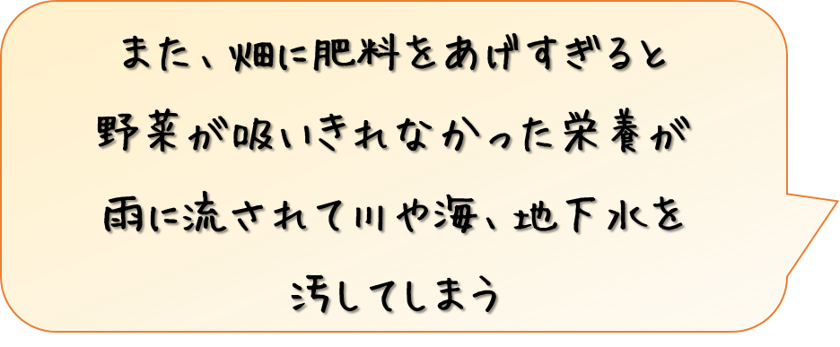
肥料・農薬・資材等の製造・使用
トラクター等機械作業

Slide 9
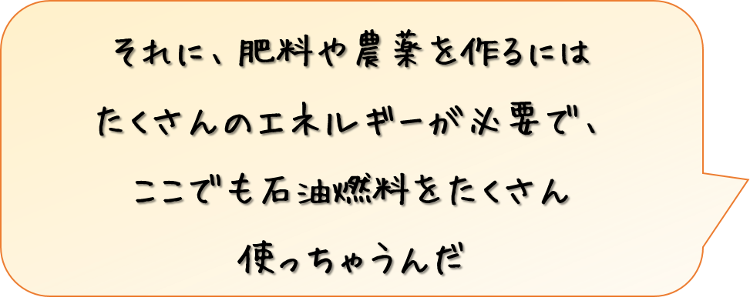
肥料・農薬・資材等の製造・使用
トラクター等機械作業

Slide 10
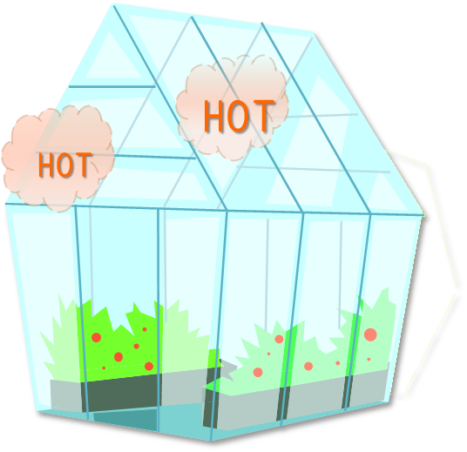
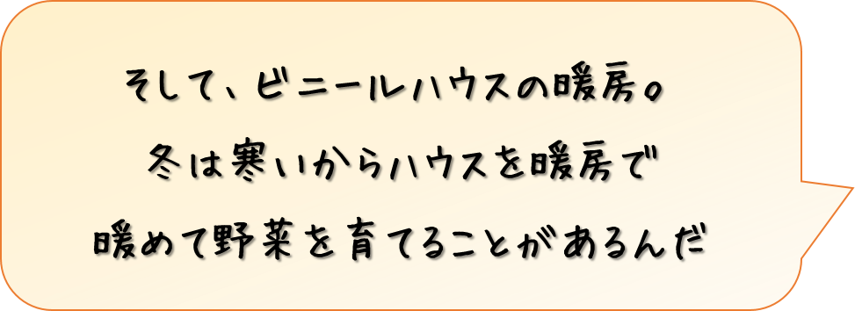
肥料・農薬・資材等の製造・使用
ハウスの暖房
トラクター等機械作業

Slide 11
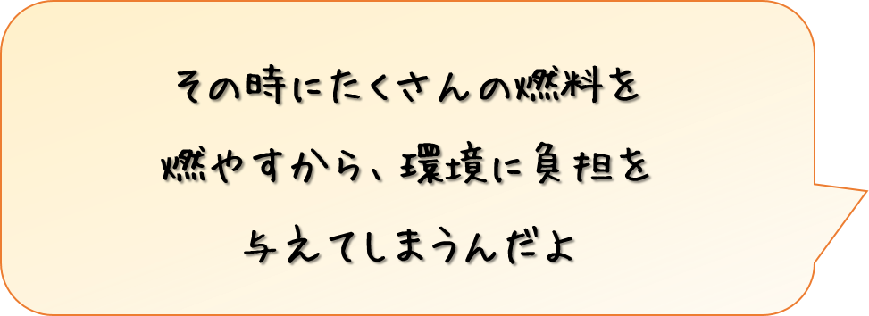
肥料・農薬・資材等の製造・使用
ハウスの暖房
トラクター等機械作業

Slide 12
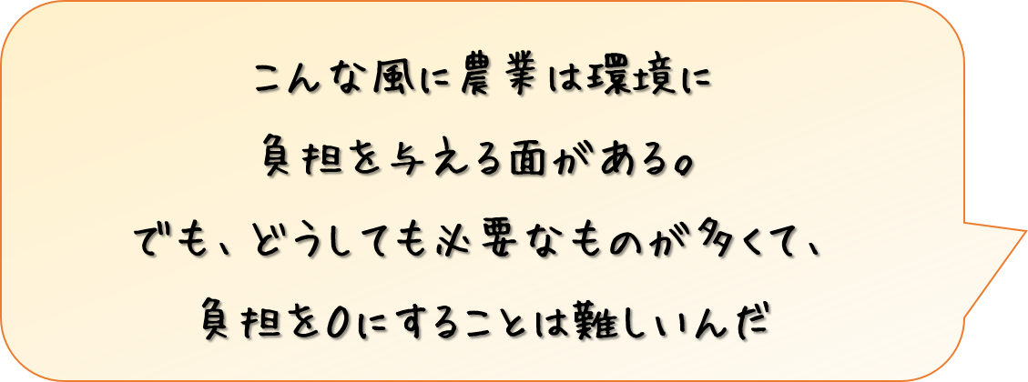
肥料・農薬・資材等の製造・使用
ハウスの暖房
トラクター等機械作業

Slide 13
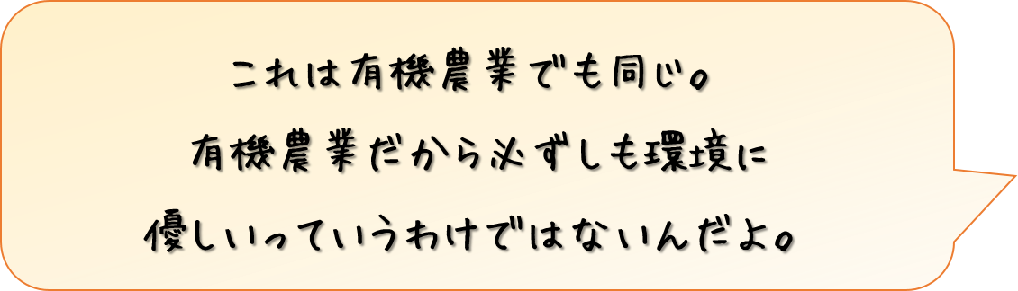
肥料・農薬・資材等の製造・使用
ハウスの暖房
トラクター等機械作業

Slide 14
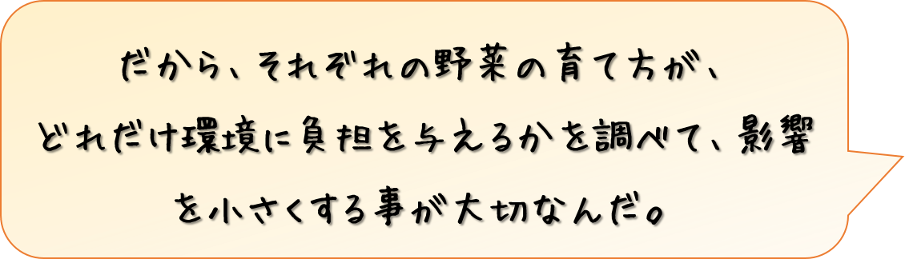
肥料・農薬・資材等の製造・使用
ハウスの暖房
トラクター等機械作業

Slide 15

環境への影響を評価する指標例
二酸化炭素をはじめとした温室効果ガスの排出量
エネルギー消費量
地下水、河川への汚染物質の流出量
生物の多様性への影響

Slide 16
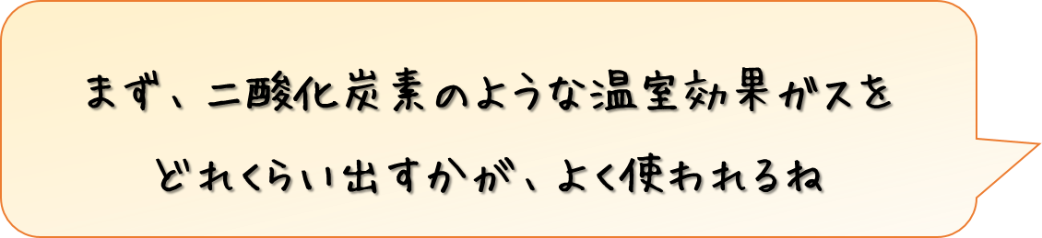
環境への影響を評価する指標例
二酸化炭素をはじめとした温室効果ガスの排出量
エネルギー消費量
地下水、河川への汚染物質の流出量
生物の多様性への影響

Slide 17
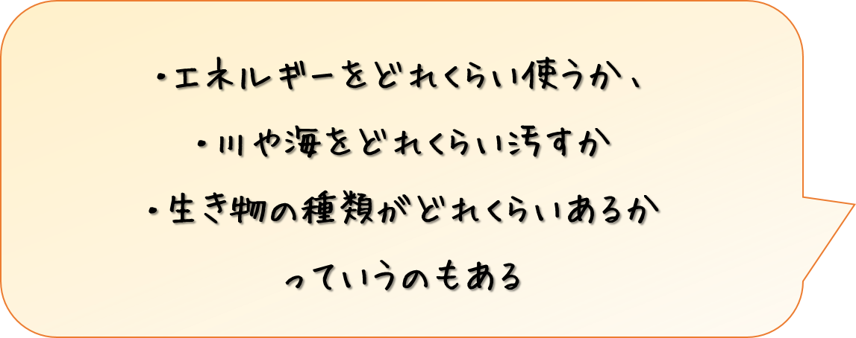
環境への影響を評価する指標例
二酸化炭素をはじめとした温室効果ガスの排出量
エネルギー消費量
地下水、河川への汚染物質の流出量
生物の多様性への影響

Slide 18

環境への影響を評価する指標例
二酸化炭素をはじめとした温室効果ガスの排出量
エネルギー消費量
地下水、河川への汚染物質の流出量
生物の多様性への影響

Slide 19
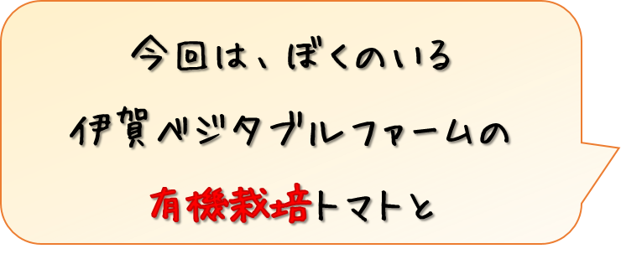
伊賀ベジタブルファーム 有機栽培トマト
種まき：2月中旬
定植：4月下旬
収穫開始：6月初旬
収穫収量：8月中旬
化学合成農薬・化成肥料不使用
堆肥を中心とした有機栽培
収量:9.1t/10a

Slide 20
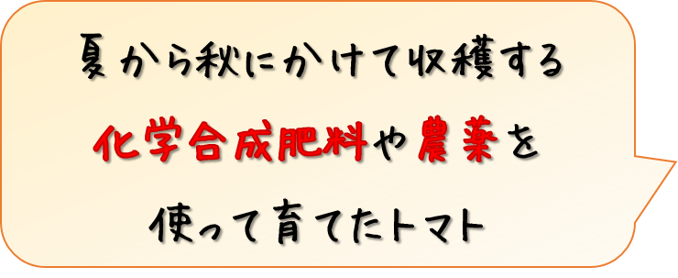
伊賀ベジタブルファーム 有機栽培トマト
種まき：2月中旬
定植：4月下旬
収穫開始：6月初旬
収穫収量：8月中旬
化学合成農薬・化成肥料不使用
堆肥を中心とした有機栽培
収量:9.1t/10a
夏秋どりトマト栽培
播種：3月～4月
定植：5月下旬
収穫開始：7月
収穫収量：11月下旬
化学合成農薬・化成肥料使用
収量:6.5t/10a

Slide 21
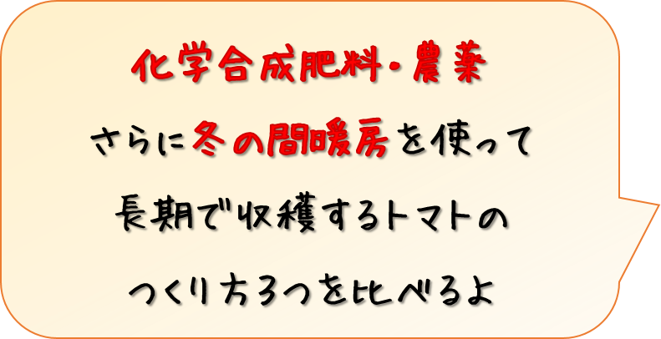
伊賀ベジタブルファーム 有機栽培トマト
種まき：2月中旬
定植：4月下旬
収穫開始：6月初旬
収穫収量：8月中旬
化学合成農薬・化成肥料不使用
堆肥を中心とした有機栽培
収量:9.1t/10a
長期土耕栽培トマト
播種：8月上旬
定植：9月下旬
収穫開始：11月下旬
収穫収量：翌6月中旬
化学合成農薬・化成肥料使用
冬期暖房使用
収量：20t/10a
夏秋どりトマト栽培
播種：3月～4月
定植：5月下旬
収穫開始：7月
収穫収量：11月下旬
化学合成農薬・化成肥料使用
収量:6.5t/10a

Slide 22

伊賀ベジタブルファーム 有機栽培トマト
種まき：2月中旬
定植：4月下旬
収穫開始：6月初旬
収穫収量：8月中旬
化学合成農薬・化成肥料不使用
堆肥を中心とした有機栽培
収量:9.1t/10a
長期土耕栽培トマト
播種：8月上旬
定植：9月下旬
収穫開始：11月下旬
収穫収量：翌6月中旬
化学合成農薬・化成肥料使用
冬期暖房使用
収量：20t/10a
夏秋どりトマト栽培
播種：3月～4月
定植：5月下旬
収穫開始：7月
収穫収量：11月下旬
化学合成農薬・化成肥料使用
収量:6.5t/10a

Slide 23
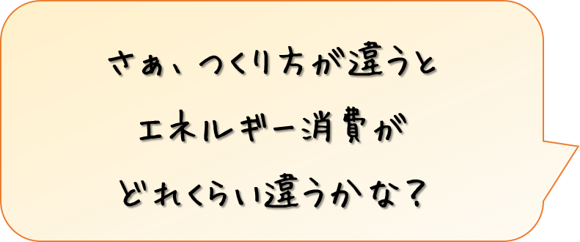
各栽培方法でのエネルギー消費の内訳
伊賀ベジタブルファーム
有機栽培トマト
38kcal
慣行夏秋どりトマト
130kcal
慣行長期栽培トマト
（ハウス暖房使用）
500kcal
加温
機械作業
肥料
農薬

Slide 24

各栽培方法でのエネルギー消費の内訳
伊賀ベジタブルファーム
有機栽培トマト
38kcal
慣行夏秋どりトマト
130kcal
慣行長期栽培トマト
（ハウス暖房使用）
500kcal
加温
機械作業
肥料
農薬

Slide 25

各栽培方法でのエネルギー消費の内訳
伊賀ベジタブルファーム
有機栽培トマト
慣行夏秋どりトマト
慣行長期栽培トマト
（ハウス暖房使用）
機械作業
肥料
農薬

Slide 26
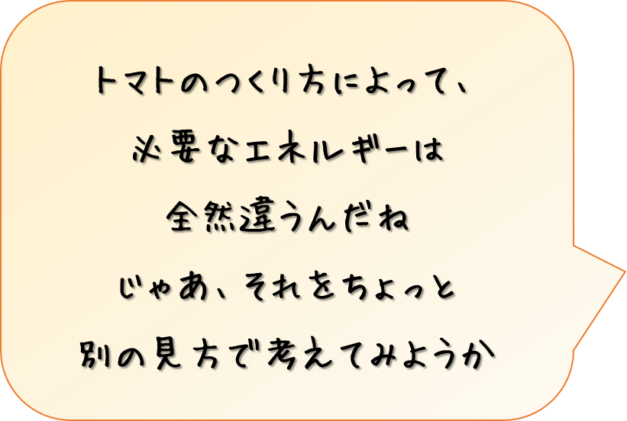
トマト一つを作るのにトマト何個分のエネルギーを使っているのか？

Slide 27
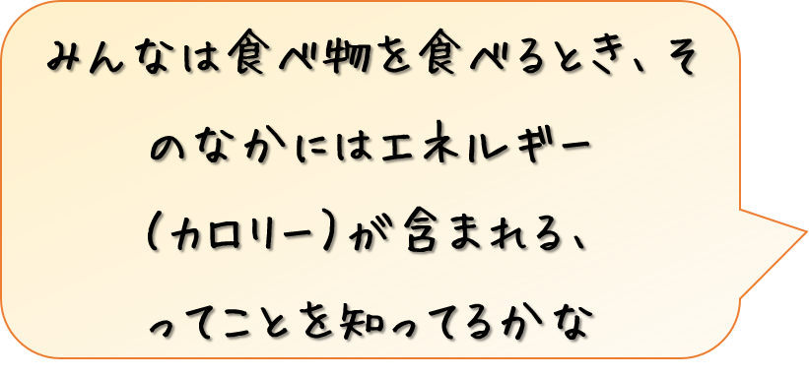
トマト一つを作るのにトマト何個分のエネルギーを使っているのか？

Slide 28





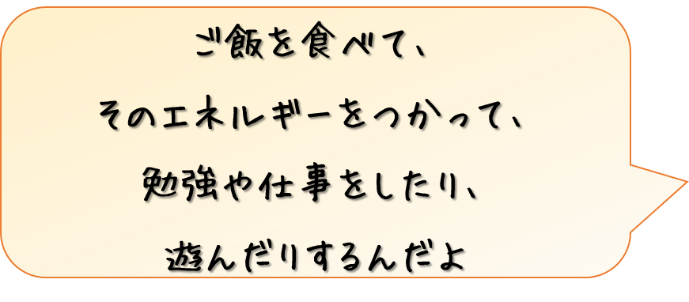
トマト一つを作るのにトマト何個分のエネルギーを使っているのか？

Slide 29


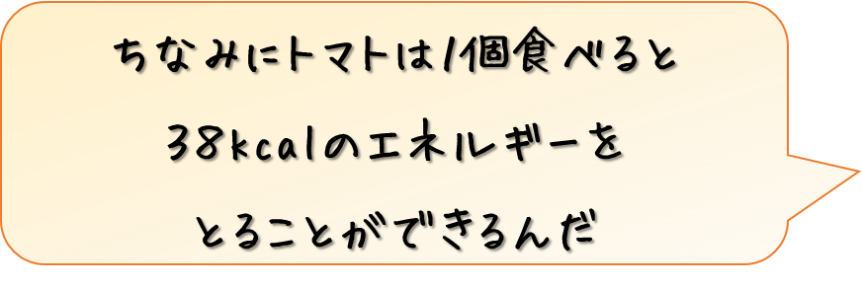
トマト一つを作るのにトマト何個分のエネルギーを使っているのか？
トマトで１個分＝エネルギー38kcal

Slide 30
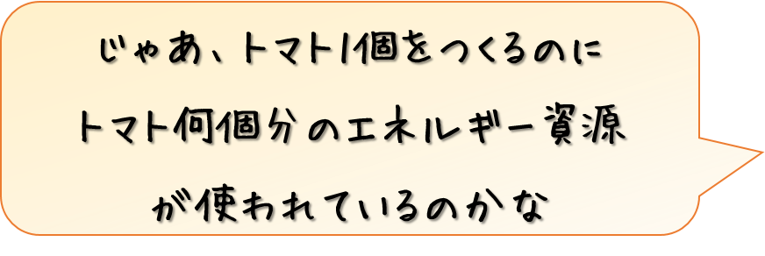
トマト一つを作るのにトマト何個分のエネルギーを使っているのか？

Slide 31
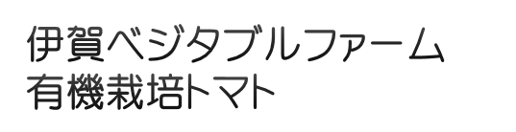

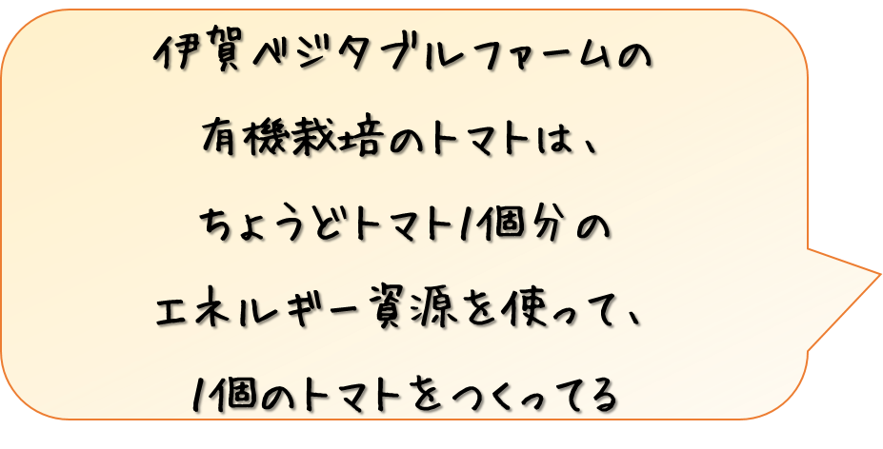
トマト一つを作るのにトマト何個分のエネルギーを使っているのか？

Slide 32


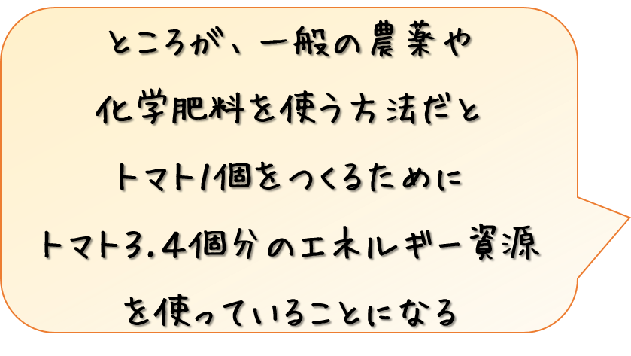
トマト一つを作るのにトマト何個分のエネルギーを使っているのか？

Slide 33
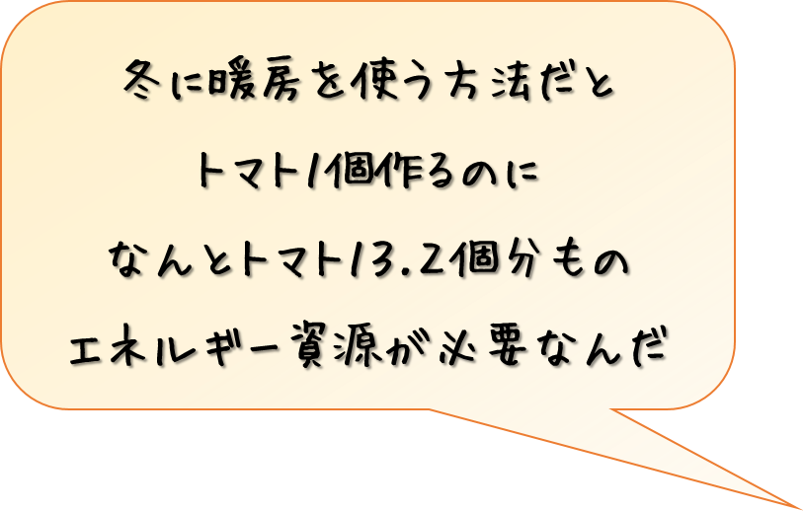
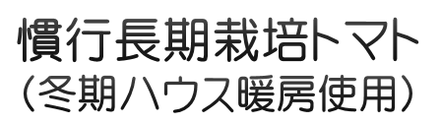


トマト一つを作るのにトマト何個分のエネルギーを使っているのか？

Slide 34
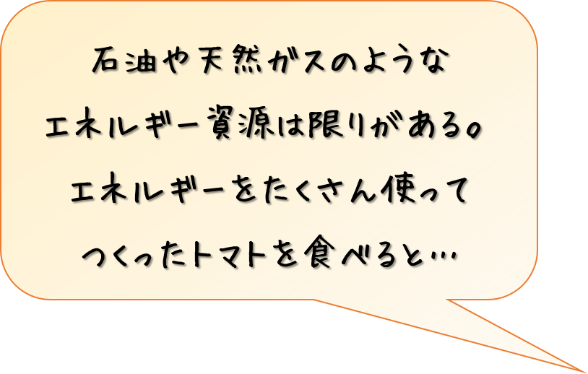
トマト一つを作るのにトマト何個分のエネルギーを使っているのか？

Slide 35
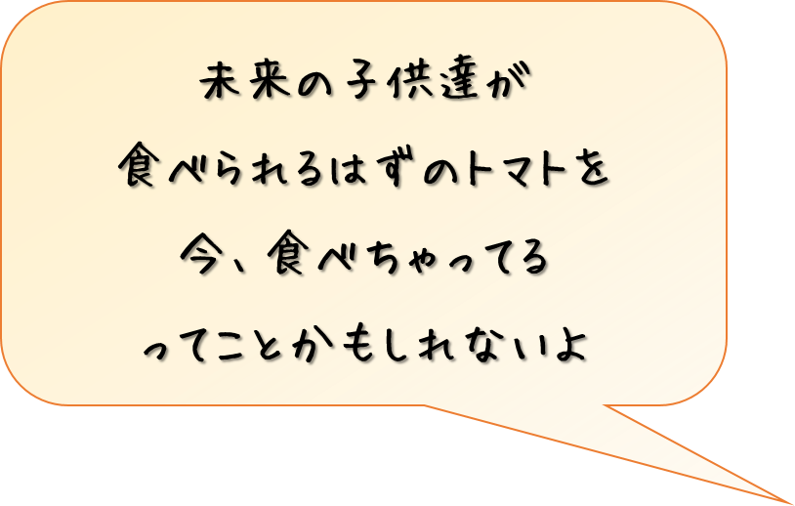
トマト一つを作るのにトマト何個分のエネルギーを使っているのか？

Slide 36
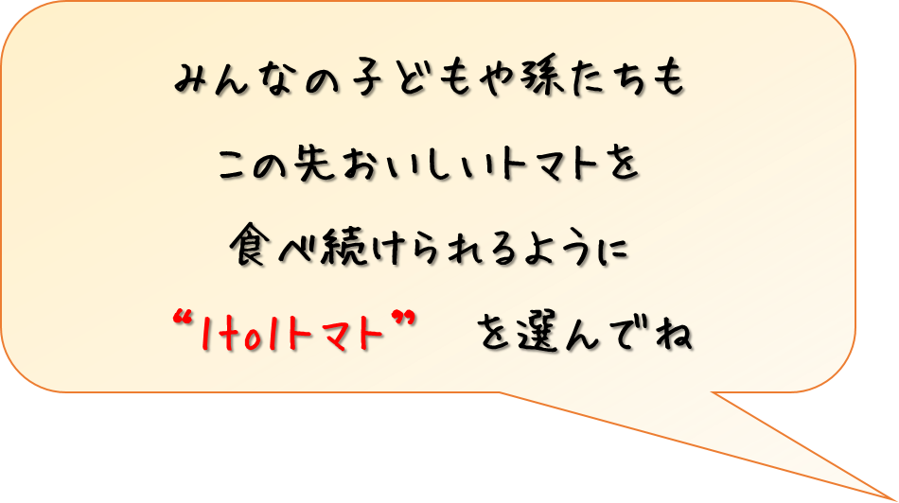
トマト一つを作るのにトマト何個分のエネルギーを使っているのか？

Slide 37



